Slide 1
Планетата земя-безценен дар
Мартин Петев Петков V а клас №17

Slide 2
Замърсяването на водите.
Селското стопанство е друга проблемна област. Изкуствената тор, увеличаваща добивите от реколтата и пестицидите, използвани за унищожаване на вредителите, попадат директно от почвата в подпочвените и питейните води. Тези химикали причиняват болести у децата.

Slide 3
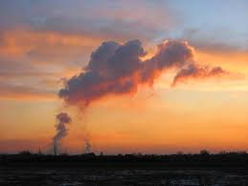
Причини за замърсяването на въздуха.

Slide 4
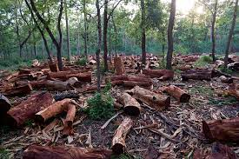
Изсичането на горите.
Дърветата са пречиствателните станции за питейната вода. Дърветата са белият дроб на България и цялата планета. Те са дом за много животни и птици. Горите предпазват от наводнения, смекчават климата, намаляват шума и праха, намаляват парниковите газове
Дърветата са също толкова важни за хората, колкото са храната и водата. За да се поддържа градският въздух свеж и чист, дървета трябва да покриват най-малко 40% от площта на града.
Дърветата са също толкова важни за хората, колкото са храната и водата. За да се поддържа градският въздух свеж и чист, дървета трябва да покриват най-малко 40% от площта на града.

Slide 5
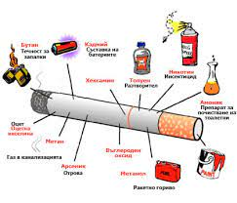
Цигарения дим
Цигареният дим съдържа над 4 800 химически съединения, като за 69 от тях е доказано, че причиняват ракови заболявания. Въздухът в затворени помещения се замърсява директно от т. н. “странична димна струя” при пушенето на цигари. От нея се отделят никотин, катрани, въглероден оксид, серен диоксид, кадмий, арсен, хром, нитрозамини, бензпирени, амоняк, формалдехид и други. Въздействието на тютюневия дим може да доведе до дразнене на очите и гърлото; главоболие и отпадналост; бронхити и пневмонии; астма; сърдечно-съдови проблеми; ракови заболявания.

Slide 6
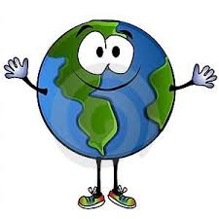
22 април –денят на земята
България е една от първите страни, присъединили се към международното отбелязване на Деня на Земята,
Денят на Земята се отбелязва за първи път в България на 14 декември 1930 г. по инициатива на тогавашния министър на Земеделието и държавните имоти Григор Василев.
За първи път Ден на Земята се отбелязва официално на 22 април 1970 г. в САЩ и Канада.
ървото честване на Деня на Земята се организира от Гейлорд Нелсън
България е една от първите страни, присъединили се към международното отбелязване на Деня на Земята,

Slide 7
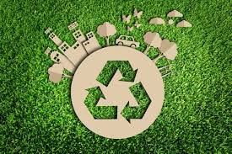
Рециклиране
Един изключително важен начин да опазим околната среда и света, в който живеем, е да рециклираме. Ако не се опитаме да спрем производството на пластмаса и масовото изсичане на гори, след няколко години буквално ще бъдем затрупани с боклуци и отровени. В допълнение производството на всякакви стоки се увеличава, за да отговори на нарастващите нужди на човечеството. Тези стоки имат свой срок на годност, след който се превръщат в боклук, който не е био разградим и отравя почвата и Земята като цяло.

Slide 8
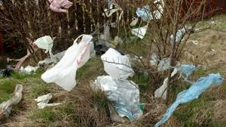
Найлоновите торбички
Само за една година в света се произвеждат над един трилион найлонови торбички, чийто срок на разпад е 1000 години.Ако не се вземат спешни мерки за тяхното рециклиране и за прекратяване на това производство, планетата ни ще бъде буквално унищожена, тъй като 90% от тези найлонови торбички биват изхвърлени в океана. Вследствие на това замърсяване измират стотици хиляди морски животни, като цели видове биват унищожени завинаги.

Slide 9
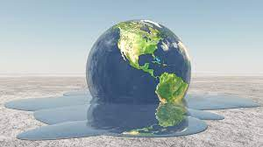
Глобално затопляне
Глобално затопляне е повишаването на средната температура на атмосферата и световния океан на Земята, което се наблюдава от 1950-те години насам.
Често като синоним на глобалното затопляне се използва изменение на климата.

Slide 10
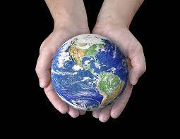
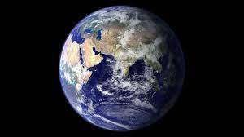
Благодаря за вниманието

